Slide 1
ФСП
Карьера
Работодатель начинает разговор
Платформа подбора ИТ-специалистов
по подтверждённой категории
Прототип / октябрь 2026
Notes:
Источник: docs/specification.md, README.md. Локальный прототип MVP. Данные профилей и достижений синтетические.

Slide 2
Механика обратного найма
01
Кандидат подтверждает уровень
Профиль и тест определяют категорию, доступную работодателю.
02
Работодатель выбирает человека
Поиск объясняет совпадение. Предложение сразу содержит зарплату.
03
Кандидат разрешает контакт
Принятие приглашения открывает электронную почту этой компании.
Notes:
Источник: docs/architecture.md, docs/demo.md и реализация приглашений в backend/internal/app/invitations.go. Принятие раскрывает email только отправителю принятого приглашения.

Slide 3
Подтверждение категории
6 заданий
20 минут на попытку
5 правильных ответов для категории
Бэкенд, фронтенд, аналитика
Junior, Middle, Senior
При неудаче прежний грейд сохраняется.
Смена подтверждённой категории доступна через 90 дней.
Notes:
Источник: docs/architecture.md, backend/internal/assessment/engine.go и scenarios.go. Порог 70 баллов требует минимум 5 из 6 ответов. Повтор той же категории через 24 часа, смена подтверждённой категории через 90 дней.

Slide 4
Объяснение подбора
Максимальный вклад в балл соответствия
ФСП даёт бонус.
Кандидат без истории
остаётся в подборке.
Подтверждённая категория задаёт фильтр. Навыки профиля уточняют совпадение.
Notes:
Источник: backend/internal/matching/rank.go, docs/architecture.md. Веса: тест 50, совпадение стека 40, ФСП 10. Достижения демонстрационные, бонус ограничен тремя. Стек в профиле самоописан, тест подтверждает общую специализацию и грейд. Без стека балл нормируется.

Slide 5
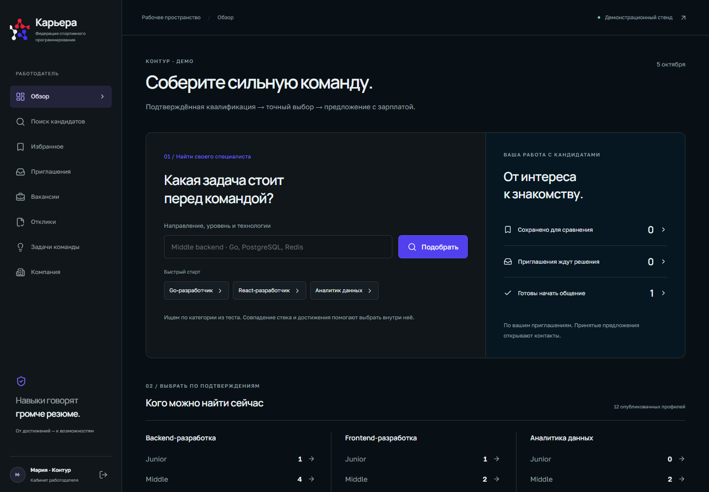
Кабинет работодателя
Потребность, категории и этапы найма в одном рабочем пространстве.
Notes:
Источник изображения: собственный скриншот приложения output/playwright/employer-overview.png. Данные синтетические. Локальное приложение http://localhost:8080.

Slide 6
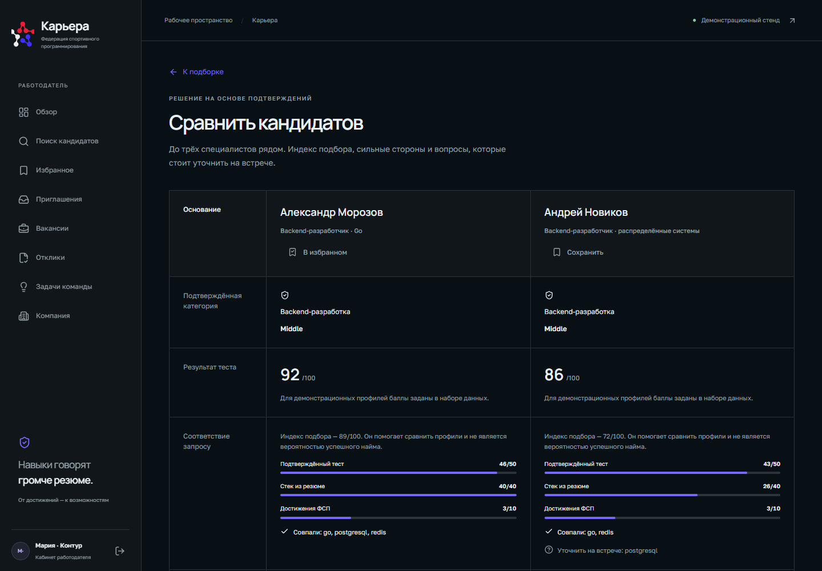
Сравнение кандидатов
До трёх профилей рядом. Видно совпадение и темы для уточнения.
Notes:
Источник: собственный скриншот output/playwright/candidate-comparison.png. Демонстрационные профили. Совпадение стека опирается на самоописание, общая категория подтверждается тестом.

Slide 7
Проверка вариантов тестов
0,3%
3 из 900 новых тестов прошли
с готовым ключом от другого варианта
Условия меняются при сохранении общего плана категории.
Точность грейдов и сопоставимость сложности
ещё требуют проверки экспертами и кандидатами.
Notes:
Источник: docs/assessment-validation.json, cmd/evaluate. По 100 новых seed=2..101 на девять категорий. Копирование ключа seed=1 без решения новых условий. Это механическая синтетическая проверка, не оценка реальных грейдов или устойчивости к помощи LLM.

Slide 8
Проверка подбора
0,967
0,833
Precision@k
с учётом стека
Только балл теста
при тех же фильтрах
12 профилей и 15 запросов с ручной разметкой.
Синтетический набор разработки. Независимая проверка
с экспертами и реальными пользователями ещё впереди.
Notes:
Источники: docs/matching-dataset.json, docs/matching-validation.json, docs/matching-http-validation.json. 12 синтетических профилей и 15 запросов. k=1,2,3. Одинаковые фильтры категории для основного алгоритма и базовых вариантов. Ручная разметка на данных разработки, без независимой проверки. HTTP-прогон воспроизводит результат.

Slide 9
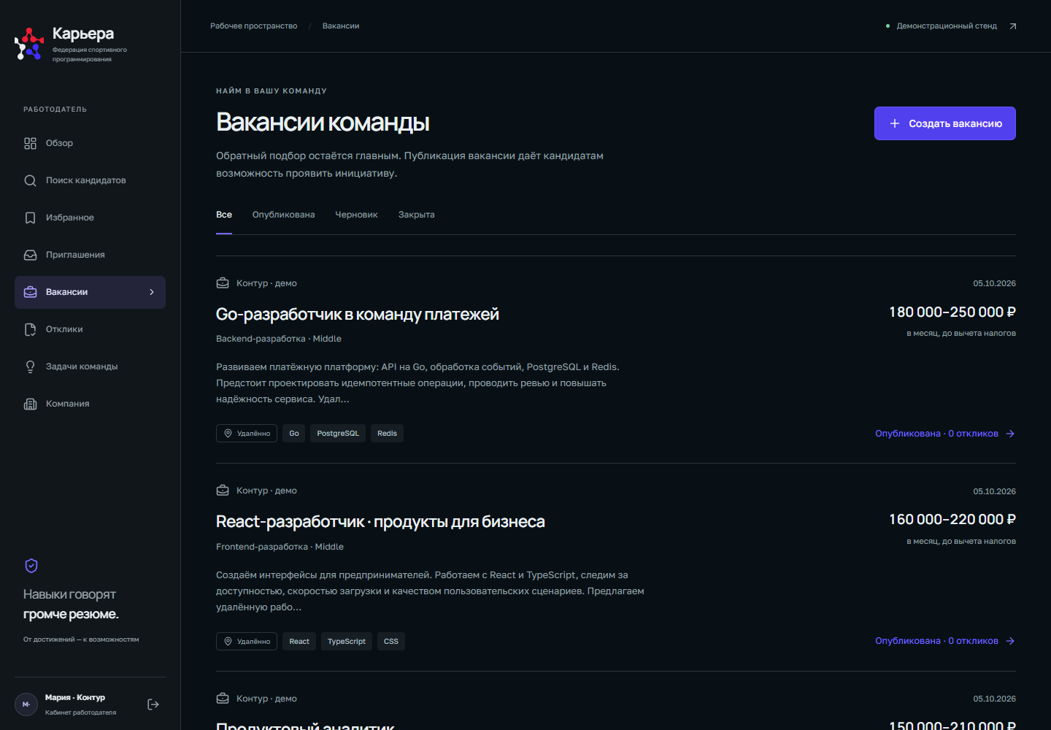
Вакансии и отклики
Отклик дополняет обратный найм. Кандидат явно разрешает контакт.
Notes:
Источник: собственный скриншот output/playwright/vacancies-employer.png, backend/internal/app/vacancies.go. Контакты открываются только компании с действующим откликом, отзыв снимает это основание доступа.

Slide 10
Стек и хранение
React + TypeScript
Vite, Tailwind, TanStack Query
Go + chi + Huma
Модульный монолит, OpenAPI, SMTP outbox
PostgreSQL + Redis
Результаты и правила в БД. Сессии и лимиты в Redis.
Notes:
Источник: backend/go.mod, frontend/package.json, compose.yaml и docs/architecture.md. Redis хранит сессии и счётчики. PostgreSQL хранит предметные данные, дедлайны и правила смены категории. Модульный монолит.

Slide 11
Следующий этап
01
Экспертная калибровка
Расширение банка, независимая разметка грейдов и качества подбора.
02
Интеграции
ФСП ID через OIDC, контракт достижений и события для ATS.
03
Внешний стенд
Домен, HTTPS, почтовый сервис и база без демоаккаунтов.
Notes:
Источник: docs/architecture.md и ограничения README.md. Реальный API ФСП отсутствует в исходном ТЗ. OIDC/Keycloak, ATS и проверки работодателей являются предложенной концепцией. Нет подключённого внешнего LLM.

